Slide 1
Odmiany zbóż
Kl. II FTP

Slide 2
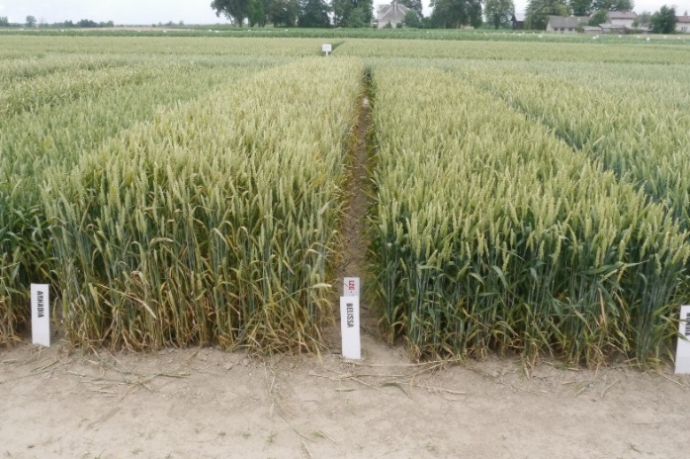
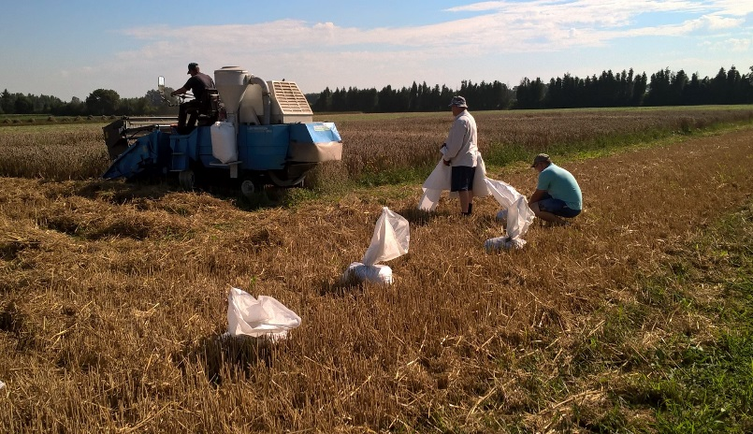
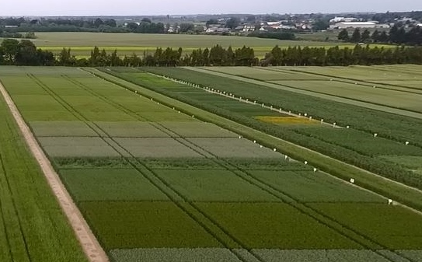
Dobór odmian i stosowanie kwalifikowanego materiału siewnego – ich wpływ na jakość i wielkość plonów

Slide 3
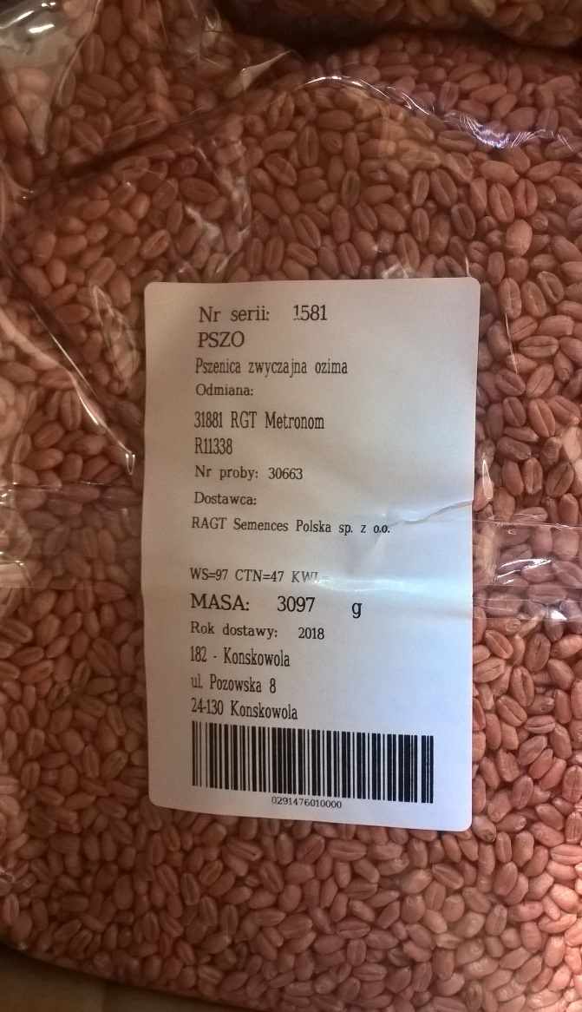
Kwalifikowany materiał siewny – materiał siewny wyprodukowany bezpośrednio z materiału siewnego bazowego przeznaczony do produkcji materiału siewnego kategorii kwalifikowany kolejnych rozmnożeń (C₁ i dalszych).
Stopnie kwalifikacji:
Przedbazowy materiał siewny PB – wytworzony przez hodowcę materiał hodowlany rozmnażany w ciągu 2-3 lat pod kontrolą hodowcy. Przeznaczony jest do produkcji materiału siewnego bazowego.
Bazowy materiał siewny B – jest wytworzony z materiału siewnego przedbazowego po jednym rozmnożeniu pod kontrolą hodowcy.
Rozmnożenie pierwsze C₁ i dalsze C₂, C₃ – jest to materiał siewny, który pochodzi z rozmnożenia materiału siewnego bazowego. Stanowi materiał wyjściowy do uzyskania kolejnego stopnia kwalifikacji nasiennej.

Slide 4
Pszenica
Grupy odmian - przykłady
Zboża ozime, oziminy - uprawne rośliny jednoroczne, które do przejścia całego cyklu rozwojowego potrzebują okresu niskich temperatur (jarowizacji), występujących zimą. Wysiane wiosną nie wytwarzają organów generatywnych.
Zboża jare w przeciwieństwie do ozimych zyskują pełną zdolność do rozwoju w czasie jednego okresu wegetacji. Nie wymagają przejścia długiego procesu jarowizacji. Dzięki temu po wysianiu wiosną można spodziewać się plonów jeszcze w tym samym okresie wegetacyjnym.
Przewódki – to odmiany zbóż, które niezależnie od tego, czy zostały wysiane jesienią, czy wiosną przechodzą jarowizację (stadium niskich temperatur) i wytwarzają kwiatostan i wykształcają ziarno. W naszych warunkach są to najczęściej odmiany jare, które odznaczają się pewną zimotrwałością.
Pszenżyto
Żyto
Elitarna – E
Jakościowa – A
Chlebowa – B
Ogólnoużytkowa – C
Na ciastka - K
Tradycyjne
Karłowe
Populacyjne
Mieszańcowe
Owies
Jęczmień
Oplewiony
Nagoziarnisty
Pastewny
Browarny

Slide 5
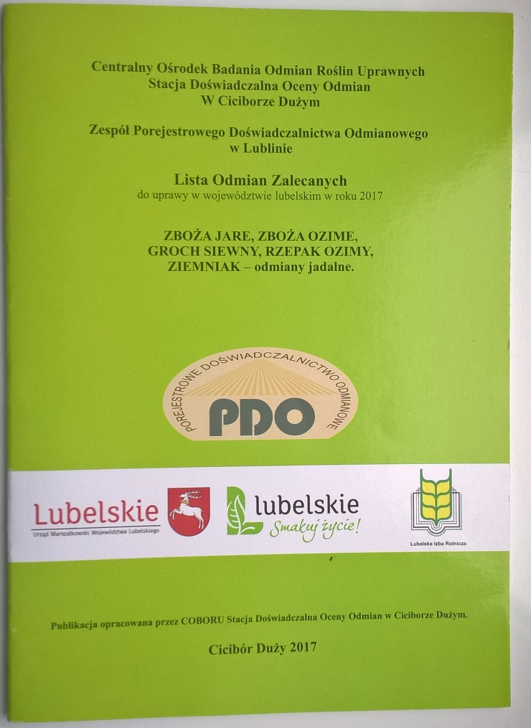
LOZ – Lista Odmian Zalecanych
Rekomendacja odmian do praktyki prowadzona jest przez tworzenie Listy odmian zalecanych do uprawy na obszarze województwa w poszczególnych województwach.
Listy odmian zalecanych do uprawy na obszarze województwa tworzone są na podstawie wyników doświadczeń prowadzonych w ramach Porejestrowego Doświadczalnictwa Odmianowego, systemu koordynowanego przez Centralny Ośrodek Badania Odmian Roślin Uprawnych w Słupi Wielkiej we współpracy z Samorządami Województw i Izbami Rolniczymi oraz innymi podmiotami zainteresowanymi wdrażaniem postępu odmianowego do rolnictwa.
Warunkiem utworzenia Listy odmian zalecanych do uprawy na obszarze województwa w danym gatunku jest coroczne prowadzenie na terenie danego województwa lub regionu odpowiedniego zakresu badań i doświadczeń PDO oraz ich odpowiednie opracowywanie i upowszechnianie na terenie województwa przez Stację Doświadczalną Oceny Odmian.
Źródło: COBORU

Slide 6
Pszenica jara
Lp. | Odmiana | Rok wpisania do krajowego rejestru / rok włączenia do LOZ | Plon ziarna średnia (2015-2017) |  | Hodowca
 |  |  | a₁ | a₂
Wzorzec dt/ha |  |  | 64,5 | 71,3
jakościowe (grupa A)
1 | Goplana | 2015/2017 | 104 | 102 | DANKO Hodowla Roślin Choryń
2 | Kandela | 2010/2012 | 103 | 103 | DANKO Hodowla Roślin Choryń
3 | Mandaryna | 2014/2016 | 100 | 100 | DANKO Hodowla Roślin Choryń
4 | Rusałka * | 2016/2018 | 108 | 108 | Hodowla Roślin Strzelce Grupa IHAR
5 | Serenada | 2015/2017 | 100 | 101 | Hodowla Roślin Strzelce Grupa IHAR
6 | Tybalt | 2005/2007 | 101 | 103 | Irena Szyld ul. Celtycka 41a Kalisz
chlebowe (grupa B)
1 | Harenda | 2014/2016 | 104 | 1043 | Małopolska Hodowla Roślin Kraków
Lp. | Odmiana | Wysokość roślin (cm) | Wyleganie 1-9° | Porastanie 1-9° | Wyrównanie ziarna >2,5mm w % | Ilość glutenu mokrego 1-9° | Mączniak 1-9° | Rdza Brunatna 1-9° | Brunatna plamistość liści 1-9° | Septorioza liści 1-9° | Septorioza plew 1-9°
1 | Goplana | 90 | 7,2 | 5 | 73 | 8 | 8,4 | 7,9 | 7,3 | 7,0 | 7,5
2 | Kandela | 90 | 7,3 | 4 | 79 | 8 | 8,4 | 8,0 | 7,4 | 7,2 | 7,6
3 | Mandaryna | 93 | 7,9 | 4 | 71 | 8 | 8,2 | 8,0 | 7,2 | 6,7 | 7,6
4 | Rusałka | 89 | 7,4 | 4 | 83 | 7 | 7,8 | 7,7 | 7,7 | 6,9 | 7,2
5 | Serenada | 93 | 7,2 | 5 | 83 | 9 | 8,0 | 7,7 | 7,5 | 7,2 | 6,9
6 | Tybalt | 84 | 7,6 | 5 | 76 | 8 | 8,3 | 8,1 | 7,4 | 7,1 | 7,4
7 | Harenda | 90 | 7,8 | 4 | 75 | 9 | 7,7 | 8,2 | 7,6 | 7,2 | 7,7

Slide 7
Jęczmień jary
Lp. | Odmiana | Rok wpisania do krajowego rejestru / rok włączenia do LOZ | Plon ziarna średnia (2015-2017) |  | Hodowca
 |  |  | a₁ | a₂
Wzorzec dt/ha |  |  | 65,1 | 73,5
1 | Basic P | 2011/2012 | 104 | 105 | DANKO Hodowla Roślin Choryń
2 | Ella P | 2012/2013 | 101 | 101 | DANKO Hodowla Roślin Choryń
3 | KWS Atrika P | 2013/2014 | 100 | 101 | KWS Lochow Polska Kondratowice
4 | KWS Olof P | 2010/2012 | 102 | 103 | KWS Lochow Polska Kondratowice
5 | Paustian * P | 2016/2018 | 102 | 105 | DANKO Hodowla Roślin Choryń
6 | Soldo P | 2013/2014 | 99 | 100 | Saaten-Union Polska Wągrowiec
Lp. | Odmiana | Wysokość roślin (cm) | Wyleganie 1-9° | Wyrównanie ziarna >2,5mm w % | Zawartość białka ( N x 6,25 ) skali 9° | Mączniak 1-9° | Plamistość siatkowa 1-9° | Rdza jęczmienia 1-9° | Rynchosporioza 1-9° | Czarna plamistość 1-9°
1 | Basic | 74 | 6,5 | 7,5 | 5 | 8,5 | 7,4 | 7,4 | 8,2 | 7,4
2 | Ella | 77 | 6,5 | 93 | 4 | 8,7 | 7,4 | 7,3 | 8,0 | 7,8
3 | KWS Atrika | 78 | 6,5 | 94 | 5 | 8,6 | 6,7 | 7,5 | 7,9 | 6,9
4 | KWS Olof | 76 | 6,4 | 87 | 4 | 8,3 | 7,6 | 8,0 | 8,1 | 7,7
5 | Paustian | 74 | 7,4 | 94 | 4 | 8,2 | 7,1 | 7,7 | 8,3 | 7,1
6 | Soldo | 74 | 7,3 | 94 | 5 | 8,4 | 7,4 | 7,7 | 7,9 | 7,6

